Slide 1

Traduire WordPress, ses thèmes & extensions
WordPress Translation Day 3 — 30 septembre 2017

Slide 2
L’internationalisation de WordPress et de son écosystème
WordPress est traduit dans plus de 150 langues par des bénévoles de la communauté mondiale, regroupés en équipe de polyglottes.
Chacun peut contribuer à son développement en participant à la traduction française :
du cœur du CMS
de ses extensions
de ses thèmes
au niveau « meta » : documentation, wp.org, apps, etc.

Slide 3

Le WordPress Translation Day
Un évènement annuel mondial
Stats 2016 : 780 traducteurs dans 133 langues ont produit 60426 traductions lors de 67 évènements dans le monde !
En 2017, la troisième édition :
Un évènement sur 24h dans le monde entier et tous les fuseaux horaires
Des dizaines d’évènements locaux
Des conférences diffusées en streaming toute la journée
Un hashtag : #WPTranslationDay
Site officiel → https://wptranslationday.org

Slide 4
Structuration de la communauté
General Translation Editor (GTE) > Responsable de la traduction pour une localisation (exemple : fr_FR) > Réalise et valide les traductions proposées sur tous les projets d’une localisation > Valide les demandes de nouveaux PTE et guide la communauté
Project Translation Editor (PTE) > Responsable d’un projet (thème, extension) pour une localisation > Réalise et valide les traductions proposées sur le projet dont il est responsable pour une localisation
Personne disposant d’un compte wordpress.org > Peut proposer des traductions pour validation par un GTE ou par un PTE

Slide 5
La diffusion des traductions réalisées : le système Translate
Une fois la traduction validée par un PTE ou par un GTE, et lorsque le projet (WordPress, thème, extension) est validé à 95% ou plus dans une localisation donnée, le système Translate :
construit un paquet de langue
notifie les utilisateurs via leur administration pour qu’ils puissent mettre à jour la traduction du projet depuis leur interface d’administration

Slide 6
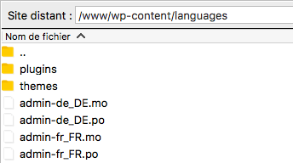
Gestion des traductions sur votre serveur
Les fichiers de traduction sont situées sur wp-content/languages
Dans ce répertoire, on trouve les traductions du cœur de WordPress.
Les traductions des thèmes et extensions sont situées dans les sous-dossiers /themes et /plugins

Slide 7
Fonctionnement de la traduction : les chaînes de traduction
Une chaîne de traduction est une expression, un mot, une phrase, découpée et isolée et utilisant la syntaxe standard et internationale fournie par PHP : gettext
Exemple :
__(‘Hello word’, ‘textdomain’)
Le premier paramètre, ici « Hello word » est l’élément traduisible.
Le second paramètre, ici « textdomain » permet d’identifier le projet auquel la chaîne appartient.

Slide 8
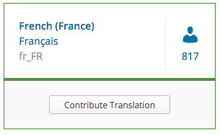
Comment devenir traducteur
Connectez-vous à WordPress.org ou créez un compte.
Visitez la page des projets en français sur translate.wordpress.org.
Choisissez la localisation à laquelle vous souhaitez contribuer ici : French (France) Français – fr_FR

Slide 9
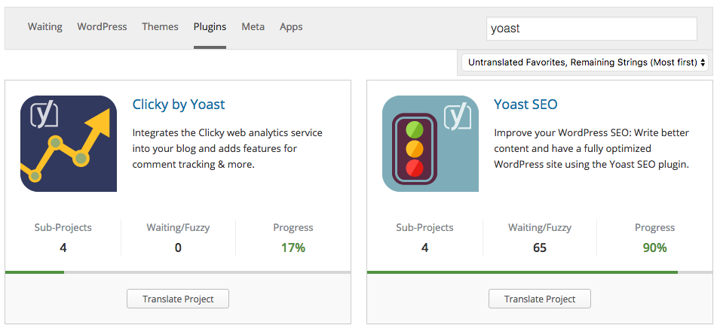
Comment traduire
Trouver un projet que vous connaissez/utilisez. Par exemple ici je clique sur Plugins dans le menu, puis j’utilise le moteur de recherche pour trouver Yoast SEO :

Slide 10
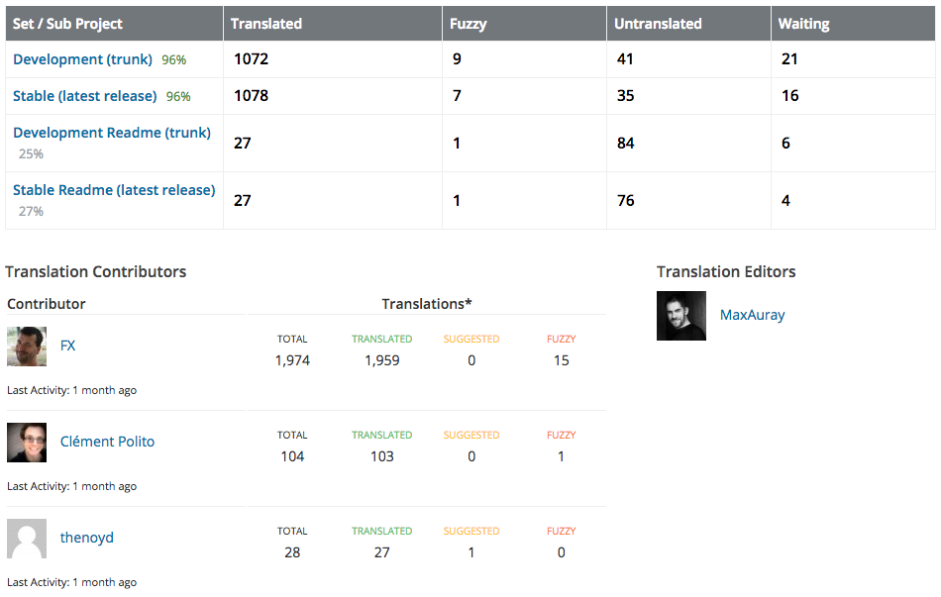
La page de traduction d’un projet

Slide 11
Les statuts des chaînes de traduction
translated/approved : traduction validée
untranslated : pas encore de traduction proposée
waiting : une traduction a été proposée mais n’a pas encore été validée
fuzzy : traduction enregistrée en brouillon, doit être validée manuellement

Slide 12
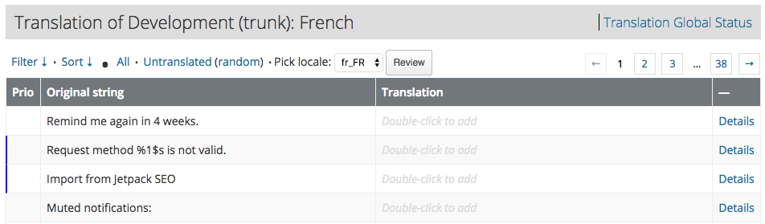
Traduire une chaîne avec Translate
Ci-dessous, la chaîne « Remind me again in 4 weeks » n’est pas traduite. Je double-clique dans la cellule correspondante de la colonne « Translation » (ou sur « Details »)

Slide 13
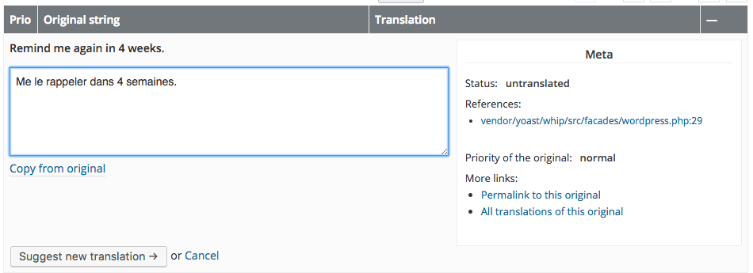
Traduire une chaîne avec Translate
Traduire la chaîne, puis cliquer sur « Suggest new translation » :

Slide 14
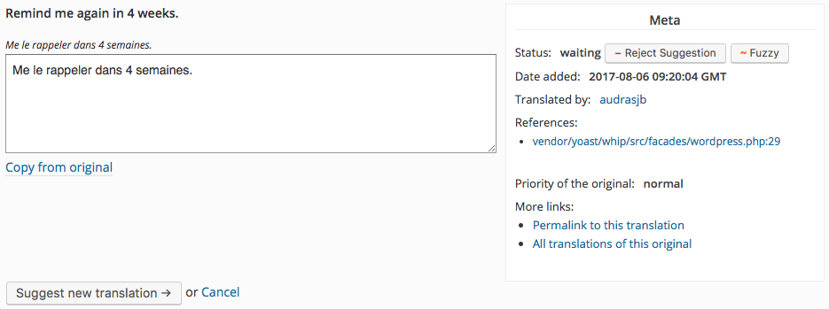
Traduire une chaîne avec Translate (suite)
La chaîne apparaît maintenant en orange, elle est en attente de validation :
On peut encore la modifier en cliquant sur « Details » →

Slide 15
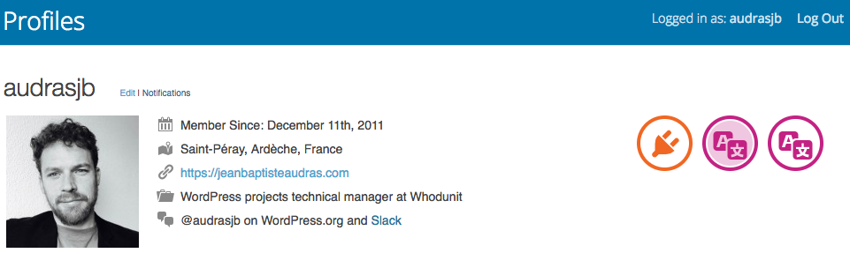
À partir du moment où une chaîne proposée a été validée…
Une fois une chaîne validée par un PTE ou un GTE :
Celle-ci apparaîtra avec le statut translated dans le pack de langues du projet (en vert)
Elle sera déployée sur toutes les installations utilisant ce projet (thème ou extension)
Vous serez reconnu comme un contributeur officiel du projet WordPress !
(ง'̀-'́)ง

Slide 16
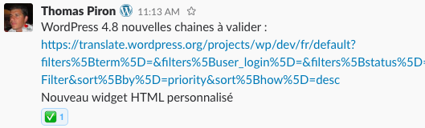
Que faire pour demander la validation de vos traductions ?
Plutôt que d’attendre qu’un GTE ou PTE passe par là, le plus simple est de demander la validation de vos chaînes directement :
S’inscrire sur le Slack WordPress-fr → https://wpfr.net/slack/
Aller dans le channel #traductions et poster un lien vers le projet que vous avez traduit
Vous pouvez en profiter pour y poser vos questions éventuelles : la communauté est là pour vous répondre :)

Slide 17
Recommandations générales
Suivre le glossaire du cœur de WordPress, il constitue la ligne directrice de la traduction de WordPress.
Privilégier un langage formel. Le « vous » plutôt que le « tu ».
La traduction doit être facile à lire et à comprendre, même pour les utilisateurs qui n’ont pas de bagage technique spécifique.
Utiliser des phrases courtes et claires. Éviter la voix passive et les phrases trop longues.
Le ton doit refléter celui du texte original.
Ne pas traduire littéralement.
Ne pas traduire le nom des thèmes, extensions.

Slide 18
Suivre les règles typographiques françaises
Gestion de la ponctuation et des espaces insécables → saisir ALT+255 sur Windows ou ALT+SPACE sur MacOS
Utiliser les guillemets français « … » → saisir ALT+0171 et ALT+0187 sur Windows ou ALT+7 et ALT+SHIFT+7 sur MacOS
Utiliser l’apostrophe courbe française ’ au lieu du guillemet droit → saisir ALT+0146 sur Windows ou ALT+SHIFT+4 sur MacOS
Règles typo de base : https://fr.wordpress.org/2016/04/22/regles-typographiques-de-base/

Slide 19
Devenir Project Translation Editor (PTE)
Vous êtes éditeur de thèmes ou d’extensions ?
Vous êtes un utilisateur assidu d’un thème ou d’une extension qui ne dispose pas de PTE en fr_FR ?
Vous avez déjà l’expérience d’avoir traduit plusieurs chaînes de caractères validées par la communauté ?
Dans ce cas, vous pouvez demander à devenir PTE d’un thème ou d’une extension. Vous pourrez alors valider vos propres traductions ainsi que celles proposées par d’autres utilisateurs.
Il suffit d’en faire la demande sur le Slack, channel #traductions.

Slide 20
Quelques liens pour aller plus loin
Translate sur WordPress.org → https://translate.wordpress.org
Le slack WordPress-fr → https://wpfr.net/slack/
Le guide de traduction → https://fr.wordpress.org/2016/04/22/guide-de-traduction/
Le tableau de cohérence des traductions → https://translate.wordpress.org/consistency
Le glossaire anglais-français → https://translate.wordpress.org/locale/fr/default/glossary
Règles typographiques de base → https://fr.wordpress.org/2016/04/22/regles-typographiques-de-base/
Comment devenir PTE pour un projet fr_FR (en anglais) → https://fr.wordpress.org/2015/12/18/how-french-community-handles-pte-requests/

Slide 21
À vous de jouer !
Réalisé dans le cadre du WP Translation Day 2017 Crédits : Jb Audras | @audrasjb Avec les contributions de FX Bénard, Thomas Piron & Pascal Casier
Creative Commons BY-NC-SA

